Slide 1
Curso Virtual de la vigilancia epidemiológica de las Intoxicaciones agudas por sustancias químicas
Grupo Enfermedades No Transmisibles
Intoxicaciones agudas por sustancias químicas
Dirección de Vigilancia y Análisis del Riesgo en Salud Pública
Agosto 2022 - Versión 1.0

Slide 2
Unidad 1.
Generalidades de la Vigilancia en Salud Pública
Resultados del aprendizaje:
Describir las generalidades, marco legal y fines de la vigilancia en salud pública.
Identificar las características clave del Reglamento Sanitario Internacional.

Slide 3
¿Qué es la vigilancia en salud pública?
¿Qué?
¿Cómo?
¿Para qué?
Proceso continuo y sistemático.
Realiza recolección, análisis, interpretación y divulgación de datos relacionados con la salud.
Su uso en acciones de salud pública (SP), orienta acciones para reducir la morbilidad y mortalidad y mejorar la salud.

Slide 4
Diagnóstico Detección
Análisis
Interpretación
Comunicación de la Información
Acción
Evaluación
El ciclo de la vigilancia

Slide 5
Marco Legal
Ley 9 de 1979 (Código Sanitario Nacional)
Constitución política de 1991 (Art.48 y Art.49)
Ley 100 de 1993 (SGSSS) – Ley 1122 de 2007- Ley 1438 de 2011
Ley 715 de 2001 (Sistema General de Participaciones: Recursos y competencias)
Decreto 3518 de 2006 (Creación y reglamentación del Sistema de Vigilancia en Salud Pública)
Decreto 2323 de 2006 (Se reglamenta parcialmente la Ley 9 de 1979 en relación con la Red Nacional de Laboratorios)
Resolución 1841 de 2013 (Plan Decenal de Salud Pública 2012-2021)
Resolución 0429 de 2016 (Modelo Integral de Atención en Salud)
Decreto 780 de 2016 (Decreto Único Reglamentario del Sector Salud y. Protección Social)
Resolución 2626 de 2019 (Política Integral de Salud – Modelo MAITE)

Slide 6
Estimar la magnitud de los eventos.
Detectar cambios en los patrones de ocurrencia, distribución y propagación de los eventos.
Detectar brotes y epidemias y orientar las acciones específicas de control.
Identificar los factores de riesgo o factores protectores.
Identificar necesidades de investigación epidemiológica.
Fines específicos de la vigilancia en salud pública

Slide 7
Facilitar la planificación en salud y la definición de medidas de prevención y control.
Facilitar el seguimiento y la evaluación de las intervenciones en salud.
Orientar las acciones para mejorar la calidad de los servicios de salud.
Orientar la formulación de políticas en salud pública.
Fines específicos de la vigilancia en salud pública

Slide 8
Eficacia
Principios de la Vigilancia en Salud Pública
Eficiencia
Calidad
Previsión
Unidad

Slide 9
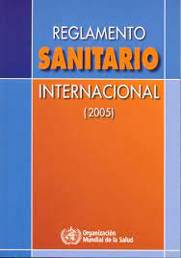
Reglamento Sanitario Internacional

Slide 10
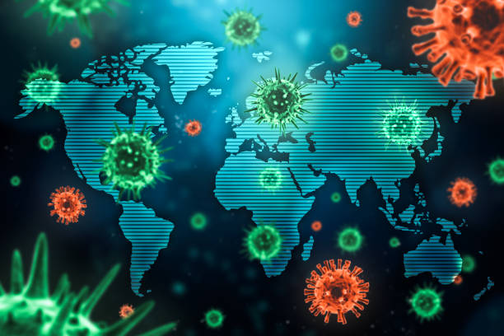
Emergencia de salud pública de importancia internacional - ESPII
“Evento extraordinario que de conformidad con el RSI (2005), se ha determinado que constituye un riesgo para la salud pública de otros Estados, a causa de la propagación internacional que podría exigir una respuesta internacional coordinada”. Esta definición implica que la situación es:
Grave, súbita, inusual o inesperada.
Tiene implicaciones para la salud pública que van más allá de las fronteras del Estado afectado.
Puede necesitar una acción internacional inmediata.

